Slide 1
MÔN LẬP TRÌNH MẠNG · NETWORK PROGRAMMING
FLUX
MULTI FILE DOWNLOADER
Hệ thống Client – Server GUI tải nhiều file song song qua TCP Socket, bảo mật TLS/SSL
Group 5
GVHD: Mai Ngọc Châu
Viện Công nghệ Thông tin và Điện, Điện tử — Đại học GTVT TP.HCM
Trần Anh Khôi · Võ Văn Khương Thịnh · Nguyễn Phạm Y Huỳnh
Phan Thị Thu Hương · Nguyễn Hồ Hưng Thịnh · Thạch Thị Trâm

Slide 2



ĐẶT VẤN ĐỀ
Vì sao cần một trình tải file đa luồng?
Nhu cầu tải nhiều file
Yêu cầu về tốc độ
Kiến thức Socket & TLS
Chia sẻ tài nguyên qua mạng nội bộ/Internet ngày càng phổ biến, người dùng cần tải nhiều file cùng lúc một cách chủ động.
Tải tuần tự từng file, từng luồng gây lãng phí băng thông với các file dung lượng lớn — cần cơ chế song song.
Cần nắm vững giao tiếp TCP Socket, thiết kế giao thức ứng dụng và bảo mật kênh truyền bằng SSL/TLS.
FLUX — Multi File Downloader
02 / 25

Slide 3
MỤC TIÊU DỰ ÁN
Xây dựng hệ thống hoàn chỉnh qua TCP/TLS, cổng 5000
01
02
03
04
Client – Server TCP/TLS
GUI trực quan, đa luồng
Tải đa đoạn song song
Xác thực người dùng
Giao thức tự thiết kế trên TCP Socket, mã hoá toàn bộ kênh truyền bằng SSL/TLS.
Giao diện PySide6 không bao giờ bị đơ nhờ toàn bộ tác vụ mạng chạy trên QThread riêng.
Chia file thành nhiều đoạn byte (range), tải song song tối đa 6 luồng để tối ưu tốc độ.
Đăng nhập/Đăng ký an toàn qua LOGIN/REGISTER, mật khẩu hash PBKDF2-SHA256, phiên làm việc theo dõi theo IP.
FLUX — Multi File Downloader
03 / 25

Slide 4





TECHNOLOGY STACK
Công nghệ sử dụng
Python 3
PySide6 (Qt)
TCP Socket
Ngôn ngữ chính cho Server, Client, giao thức và kiểm thử.
Xây dựng giao diện Desktop GUI cho cả Client và Server.
socket — kết nối TCP thô giữa Client và Server.
SSL/TLS
Threading / QThread
cryptography
Mã hoá toàn bộ kênh truyền bằng chứng chỉ tự ký.
Đa luồng phía Server (thread-per-client) và phía Client (QThread).
Sinh cặp chứng chỉ server.crt / server.key tự ký.
FLUX — Multi File Downloader
04 / 25

Slide 5

SYSTEM ARCHITECTURE
Kiến trúc hệ thống tổng quan
FLUX Client GUI
FLUX Server Engine
FileBrowser — duyệt & tìm kiếm file
DownloadManager — quản lý nhiều lượt tải
DownloadCoordinator — chia & gộp chunk
ChunkDownloadThread × N — tải song song
listener_thread — accept() không chặn
1 thread riêng / client kết nối
speed_monitor_thread — đo băng thông
TLS wrap mỗi socket khi accept()
TCP + TLS · port 5000
LIST / GET protocol
FLUX — Multi File Downloader
05 / 25

Slide 6
LUỒNG HOẠT ĐỘNG
Luồng hoạt động hệ thống
1
Client kết nối TLS
context.wrap_socket(sock, server_hostname=host)
2
Client gửi LIST
conn.send_line("LIST")
3
Server trả danh sách file
LIST|duck.jpg:409600|test1.txt:120
4
Client chọn file & gửi GET
GET|duck.jpg|0|204799 (theo byte-range)
5
Server gửi header + stream
FILE|duck.jpg|204800 → dữ liệu nhị phân
6
Client ghi vào offset & hoàn tất
f.seek(start); f.write(chunk) → Downloaded
06 / 25

Slide 7
APPLICATION PROTOCOL
Giao thức truyền dữ liệu (LIST / GET)
Chiều | Lệnh | Cú pháp | Ý nghĩa
Client → Server | LIST | LIST | Yêu cầu danh sách file trên Server
Client → Server | GET (toàn bộ) | GET|filename | Yêu cầu tải toàn bộ 1 file
Client → Server | GET (byte range) | GET|filename|start|end | Tải 1 đoạn byte — nền tảng tải đa luồng
Server → Client | LIST | LIST|name1:size1|... | Trả danh sách (tên, dung lượng)
Server → Client | FILE | FILE|filename|size | Header trước khi truyền dữ liệu nhị phân
Server → Client | ERROR | ERROR|message | Báo lỗi (không tồn tại, range sai...)
Framing: mỗi lệnh kết thúc bằng \n · CHUNK_SIZE = 4096 byte · MAX_BUFFER_SIZE = 1.000.000 byte (chống buffer overflow)
FLUX — Multi File Downloader
07 / 25

Slide 8
SHARED / PROTOCOL.PY
Framing dữ liệu — lớp Connection
Text-based, line-delimited (\n)
Dễ debug, dễ mở rộng thêm lệnh mới.
recv_line() vs recv_bytes()
Header văn bản đọc theo dòng; dữ liệu nhị phân đọc theo đúng số byte size — tránh vỡ khung khi file chứa byte trùng ký tự phân cách.
Tự ghép gói tin phân mảnh
Buffer nội bộ tự động gộp các gói TCP đến trễ/phân mảnh thành đúng 1 khung dữ liệu.
class Connection:
def recv_line(self):
while DELIM_BYTES not in self.buffer:
chunk = self.conn.recv(BUFFER_SIZE)
if not chunk:
return None
self.buffer += chunk
if len(self.buffer) > MAX_BUFFER_SIZE:
raise ValueError("Buffer overflow")
line, self.buffer = self.buffer.split(
DELIM_BYTES, 1)
return line.decode("utf-8", errors="replace")
def recv_bytes(self, size: int):
# ghép phần buffer thừa + đọc thêm đủ 'size'
# byte nhị phân — KHÔNG tách theo '\n'
...
FLUX — Multi File Downloader
08 / 25

Slide 9
SECURITY
Bảo mật kênh truyền — SSL/TLS
SERVER
CLIENT
context = ssl.SSLContext(
ssl.PROTOCOL_TLS_SERVER)
context.load_cert_chain(
certfile="certs/server.crt",
keyfile="certs/server.key")
conn, addr = sock.accept()
conn = ssl_context.wrap_socket(
conn, server_side=True)
context = ssl.SSLContext(
ssl.PROTOCOL_TLS_CLIENT)
context.load_verify_locations(
"certs/server.crt")
raw = socket.socket(...)
raw.connect((host, port))
socket = context.wrap_socket(
raw, server_hostname=host)
Toàn bộ dữ liệu trao đổi được mã hoá TLS — chống nghe lén (eavesdropping) trên mạng.
Client xác thực Server bằng chính server.crt làm CA tin cậy trước khi gửi bất kỳ dữ liệu nào.
Server chuẩn hoá filename bằng os.path.basename() để chống tấn công path traversal.
FLUX — Multi File Downloader
09 / 25

Slide 10
AUTHENTICATION
Xác thực người dùng — Login / Register
SERVER
CLIENT
REGISTER|username|password
LOGIN|username|password
def handle_auth_command(store,
cmd, parts):
ok, msg = store.verify(u, pw)
if ok:
sessions.mark_authenticated(ip)
dialog = LoginDialog(host, port)
if dialog.exec() == Accepted:
open FileClientGUI()
class _AuthThread(QThread):
conn.send_line(
f"{cmd}|{user}|{pwd}")
resp = conn.recv_line()
status = resp.split("|")[0]
Mật khẩu không bao giờ lưu dạng plaintext — chỉ lưu hash PBKDF2-SHA256 kèm salt ngẫu nhiên (200.000 vòng lặp) trong server/users.json.
SessionTracker ghi nhớ IP đã đăng nhập; mọi lệnh LIST/GET từ IP chưa xác thực bị từ chối bằng "Not authenticated. Please login first."
LoginDialog (PySide6, 2 tab Login/Register) chạy xác thực trên QThread riêng (_AuthThread) — cửa sổ đăng nhập không bao giờ bị đơ.
FLUX — Multi File Downloader
10 / 25

Slide 11



SERVER / SERVER.PY
Thiết kế Server — lớp ServerEngine
ServerSocket(5000)
1 thread / client
threading.Lock
Callback / Signal
Lắng nghe kết nối đến, accept() có timeout 1s để dừng sạch sẽ.
Mô hình thread-per-client — client chậm không ảnh hưởng client khác.
Bảo vệ trạng thái dùng chung (active_clients, download_history).
register_status_callback() đẩy số liệu realtime cho GUI, không cần polling.
Ngoài giao thức, ServerEngine còn theo dõi IP/port/hành động từng client, đo tốc độ upload theo thời gian thực và cho phép quản trị viên kick_client() để ngắt kết nối cưỡng bức.
FLUX — Multi File Downloader
11 / 25

Slide 12
MULTI-THREADING
Xử lý đa luồng phía Server
SERVER
Thread: Client 1
Không block main thread khi xử lý client nặng
N client kết nối đồng thời không ảnh hưởng nhau
Tài nguyên (socket, buffer) cấp phát độc lập / client
Main Thread
handleClient() → xác thực TLS → LIST/GET → gửi dữ liệu
accept()
wait...
Thread: Client 2
handleClient() → xác thực TLS → LIST/GET → gửi dữ liệu
Thread: Client 3
handleClient() → xác thực TLS → LIST/GET → gửi dữ liệu
FLUX — Multi File Downloader
12 / 25

Slide 13
COMMAND HANDLING
Xử lý lệnh giao thức (LIST / GET)
Lệnh | Hành động
LIST | Trả danh sách (tên, dung lượng) toàn bộ file trong file_storage/
GET|file | Kiểm tra file tồn tại → gửi FILE|file|size → truyền toàn bộ nội dung
GET|file|start|end | Kiểm tra vùng byte hợp lệ → gửi FILE|file|chunk_size → truyền đúng đoạn [start,end]
<lệnh lạ / thiếu tham số> | Trả ERROR|message, không làm crash vòng lặp xử lý
elif command == p.GET:
filename = os.path.basename(parts[1]) # chống path traversal
if len(parts) == 4: # GET|file|start|end
start, end = int(parts[2]), int(parts[3])
if start < 0 or end >= full_size or start > end:
p.send_line(conn, p.encode_error("Invalid range")); continue
p.send_line(conn, p.encode_file_header(filename, chunk_size))
with open(filepath, "rb") as f:
f.seek(start) # gửi đúng đoạn byte theo CHUNK_SIZE
13 / 25

Slide 14
ĐỊNH NGHĨA INPUT
Input theo từng chức năng & Ba tiêu chí đánh giá
Chức năng | Input | Output
Liệt kê file (LIST) | Không tham số — gửi khi kết nối / Refresh | Danh sách (tên, dung lượng) trên FileView
Tìm kiếm / lọc file | Chuỗi văn bản nhập vào ô tìm kiếm | Bảng file lọc theo tên, cập nhật tức thời
Tải file (GET) | filename; hoặc filename + start/end (range) | File / đoạn byte ghi vào client/downloads/
Hủy lượt tải | Tên file của lượt tải đang chạy | Luồng con bị ngắt, file tạm bị xoá
Kick client (Server) | Cặp (IP, port) client đang kết nối | Socket client bị đóng ngay lập tức
Correctness
edge_test.py + 60 test case — xử lý an toàn input không hợp lệ.
Performance
stress_test.py 25 client song song, đo throughput MB/s.
Security & Stability
SSL/TLS toàn kênh, GUI không đơ nhờ Signal/Slot.
FLUX — Multi File Downloader
14 / 25

Slide 15
DOWNLOADCOORDINATOR.PY
Cơ chế tải đa luồng — DownloadCoordinator
Chia range động
File ≥ 8MB được chia tối đa 6 đoạn song song; file nhỏ giữ nguyên 1 luồng.
os.ftruncate() cấp phát trước
Cho phép nhiều luồng ghi an toàn vào các vùng không chồng lấn của cùng 1 file.
Gộp tiến trình
_emit_aggregate_progress() cộng dồn bytes & speed của mọi chunk thành 1 luồng báo cáo duy nhất.
MIN_CHUNK_SIZE = 8 * 1024 * 1024 # 8 MB
MAX_CHUNKS = 6
def _calculate_chunk_count(size):
if size < MIN_CHUNK_SIZE:
return 1
n = size // MIN_CHUNK_SIZE
return max(1, min(n, MAX_CHUNKS))
def start(self):
n = self._calculate_chunk_count(total_size)
ranges = self._split_ranges(total_size, n)
fd = os.open(save_path, O_WRONLY|O_CREAT)
os.ftruncate(fd, total_size) # cấp phát trước
for i, (start, end) in enumerate(ranges):
chunk = ChunkDownloadThread(
filename, save_path, start, end)
chunk.progress.connect(...)
self._chunks.append(chunk)
for chunk in self._chunks:
chunk.start() # chạy song song
FLUX — Multi File Downloader
15 / 25

Slide 16



CLIENT / GUI / WORKERS.PY
ChunkDownloadThread — ghi file song song
QThread độc lập
class ChunkDownloadThread(QThread):
def run(self):
c = Client()
f = open(save_path, "r+b")
f.seek(self.range_start)
success, msg = c.download_range(
filename, range_start, range_end,
f, on_progress=on_progress,
is_cancelled=lambda:
self.isInterruptionRequested())
if success:
self.finished_chunk.emit(True, "")
else:
self.finished_chunk.emit(False, msg)
Mỗi đoạn tải chạy trên một QThread riêng, không chặn giao diện chính.
Tiến trình realtime
Phát tín hiệu progress mỗi ~0.2s: số byte nhận, tốc độ tức thời.
Huỷ & dọn dẹp an toàn
Khi có 1 chunk lỗi/huỷ, các chunk còn lại bị huỷ, file tạm bị xoá.
FLUX — Multi File Downloader
16 / 25

Slide 17
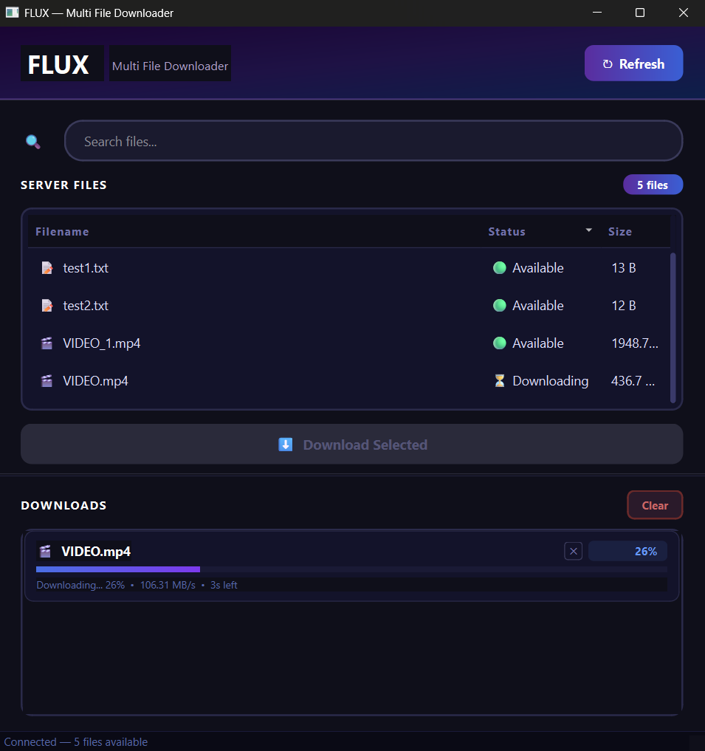



CLIENT / CLIENTGUI.PY
Client GUI — FLUX Client
Danh sách & tìm kiếm
Nút Download Selected
Bảng file, lọc theo tên, chọn nhiều file
Tải nhiều file đã chọn cùng lúc
Theo dõi tiến độ
Trạng thái file
%, tốc độ, ETA cho từng lượt tải
Idle → Downloading → Downloaded/Failed
FLUX — Multi File Downloader
17 / 25

Slide 18
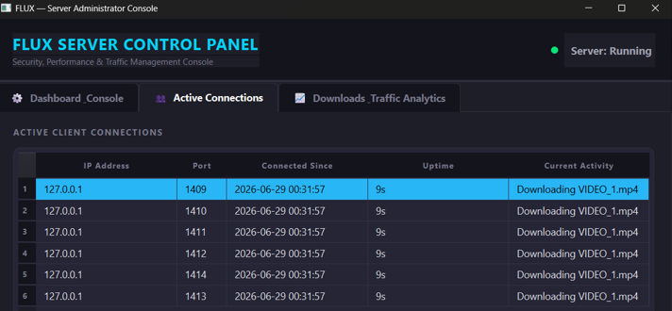
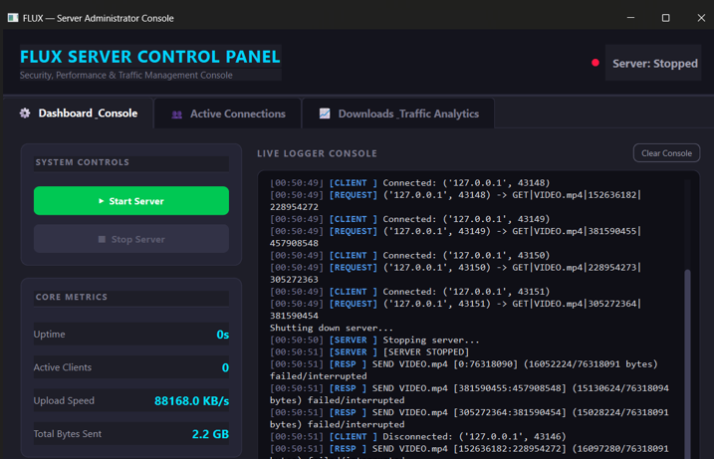
SERVER / SERVERGUI.PY
Server GUI — FLUX Control Panel
Bảng client: IP, port, thời gian, hành động hiện tại
Console log trực tiếp mọi sự kiện hệ thống
Kick client — ngắt kết nối cưỡng bức 1 client
Lịch sử tải & số lần mỗi file được tải
Start/Stop server trực tiếp từ giao diện
Đèn trạng thái + uptime + tốc độ upload realtime
FLUX — Multi File Downloader
18 / 25

Slide 19
ERROR HANDLING
Xử lý lỗi & các trường hợp biên
Tình huống | Xử lý
Tên file rỗng / chứa đường dẫn | os.path.basename() loại bỏ path; rỗng → ERROR|Invalid filename
File không tồn tại | ERROR|File not found, không crash Server
Range không hợp lệ (start>end, end≥size) | ERROR|Invalid range, huỷ yêu cầu ngay
Client ngắt kết nối giữa chừng | Ghi nhận Failed/Incomplete, thread giải phóng, Server vẫn chạy
Lệnh không xác định / dữ liệu rác | ERROR|Unknown command, không crash
→ Toàn bộ 26 kịch bản trên được kiểm chứng tự động bằng Code/tests/edge_test.py, kết nối trực tiếp tới Server thật qua TLS.
FLUX — Multi File Downloader
19 / 25

Slide 20
DEMO System
Demo hệ thống
[SERVER ] Listening on 0.0.0.0:5000
[SERVER ] Client connected: ('192.168.1.5', 51422)
[TLS ] Handshake OK with 192.168.1.5
[REQUEST] 192.168.1.5 -> LIST
[RESP ] 192.168.1.5 <- LIST (3 files)
[REQUEST] 192.168.1.5 -> GET|duck.jpg|0|204799
[RESP ] SEND duck.jpg [0:204799] OK
[STATS ] upload_speed = 3.4 MB/s
Đã kết nối tới 192.168.1.10:5000 (TLS OK)
Đã tải danh sách: 3 file
Đã chọn: duck.jpg (400 KB)
Đang tải duck.jpg [chunk 1/3] ...
Đang tải duck.jpg [chunk 2/3] ...
Đang tải duck.jpg [chunk 3/3] ...
duck.jpg — Downloaded (100%) — 1.9 MB/s
Đã lưu tại client/downloads/duck.jpg
SERVER — port 5000
CLIENT — clientGui.py
20 / 25

Slide 21
ĐÁNH GIÁ
Ưu điểm
Đa luồng thực thụ
Tốc độ tải tối ưu
Bảo mật kênh truyền
GUI mượt, không đơ
Thread-per-client phía Server + tải đa chunk phía Client → N client / N đoạn không ảnh hưởng nhau.
Tải song song tối đa 6 đoạn/file giúp tận dụng băng thông tốt hơn tải tuần tự.
Toàn bộ dữ liệu mã hoá TLS; filename được chuẩn hoá chống path traversal.
Mọi tác vụ mạng chạy nền qua QThread/Signal-Slot, giao diện luôn phản hồi tức thời.
FLUX — Multi File Downloader
21 / 25

Slide 22


ĐÁNH GIÁ
Hạn chế
Chưa resume download
Chưa xác thực người dùng
Chỉ hỗ trợ download
Giao thức Range Request đã sẵn sàng nhưng chưa hỗ trợ tiếp tục tải khi mất kết nối giữa chừng.
Chưa có cơ chế đăng nhập hay phân quyền thư mục chia sẻ trên Server.
Client hiện chưa hỗ trợ tải lên (upload) file lên Server.
FLUX — Multi File Downloader
22 / 25

Slide 23

ROADMAP
Hướng phát triển
Xác thực & phân quyền
Resume download
Upload file
Đóng gói .exe
Đăng nhập người dùng, phân quyền thư mục chia sẻ.
Tiếp tục tải khi mất kết nối, dựa trên Range Request sẵn có.
Cho phép Client tải file lên Server, không chỉ tải xuống.
PyInstaller để triển khai không cần cài Python.
FLUX — Multi File Downloader
23 / 25

Slide 24

WRAP-UP
KẾT LUẬN
Xây dựng thành công hệ thống FLUX hoàn chỉnh với Client GUI, Server GUI và giao thức tự thiết kế trên nền TCP/TLS.
Nắm vững kiến thức Socket, Multithreading (threading & QThread) và thiết kế giao thức ứng dụng (framing, byte-range).
Hiện thực thành công cơ chế tải đa luồng theo vùng byte giúp tăng tốc độ tải file lớn.
Áp dụng được kiến trúc Client – Server thực tế, có kiểm thử đầy đủ (edge test, stress test, 60 test case) và có thể mở rộng thêm.
24 / 25

Slide 25
XIN CẢM ƠN
THẦY VÀ CÁC BẠN ĐÃ LẮNG NGHE!
FLUX — Multi File Downloader · Group 5 · Lập trình mạng · GVHD: Mai Ngọc Châu

